Slide 1
Свято-Троицкий женский монастырь города Муром
Подготовил
ученик 10 класса
Ковальчук Александр
Руководитель
Громова Е.В.

Slide 2
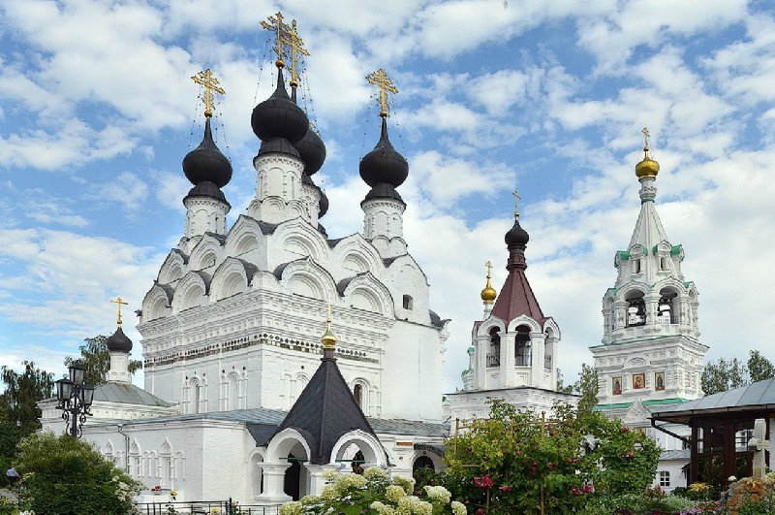
Свя́то-Тро́ицкий же́нский монасты́рь
Монастырь Муромской епархии Русской Православной Церкви, расположенный в городе Муроме. Известен тем, что ныне в нём сохраняются мощи святых Петра и Февронии, которые почитаются в России как покровители семьи и брака.

Slide 3
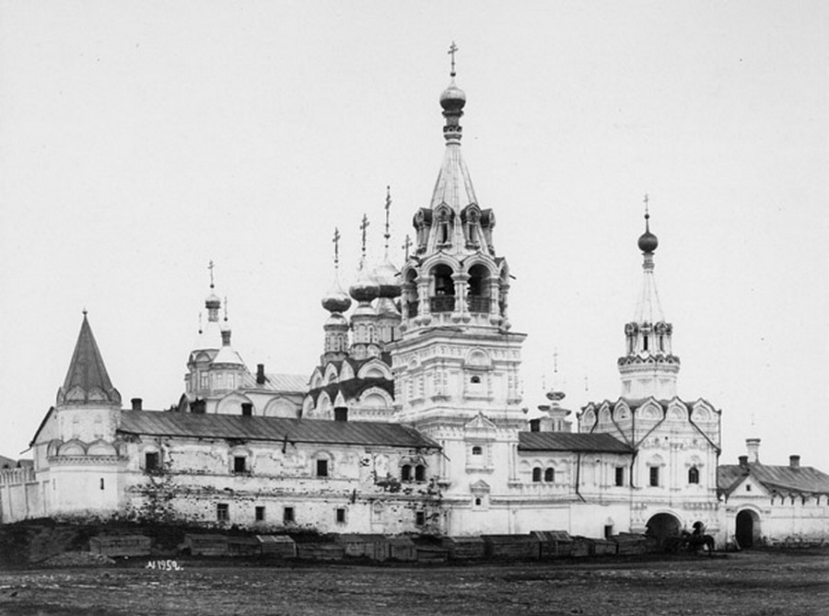
История
Монастырь основан во второй четверти XVII века (1643) муромским купцом Тарасием Борисовичем Цветновым, по мнению ряда краеведов — на месте так называемого «старого городища», где первоначально в период XI—XIII веков располагался деревянный кафедральный собор в честь святых Бориса и Глеба, а позднее существовал деревянный Свято-Троицкий храм.

Slide 4
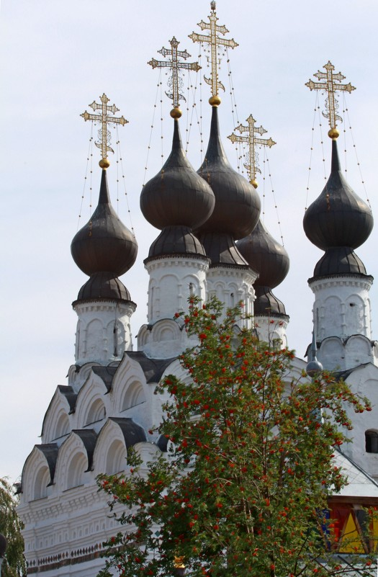
Главным украшением Свято-Троицкого
собора являются кованные золоченые
кресты — шедевры кузнечной работы
муромских умельцев XVII века, — и
поливные изразцы того же столетия с
разнообразными орнаментами. Изразцы
придают Троицкому собору особое
изящество и неповторимое своеобразие,
отличающее его от других муромских
храмов. Cтиль, в котором создан этот
собор, называется русское узорочье.

Slide 5
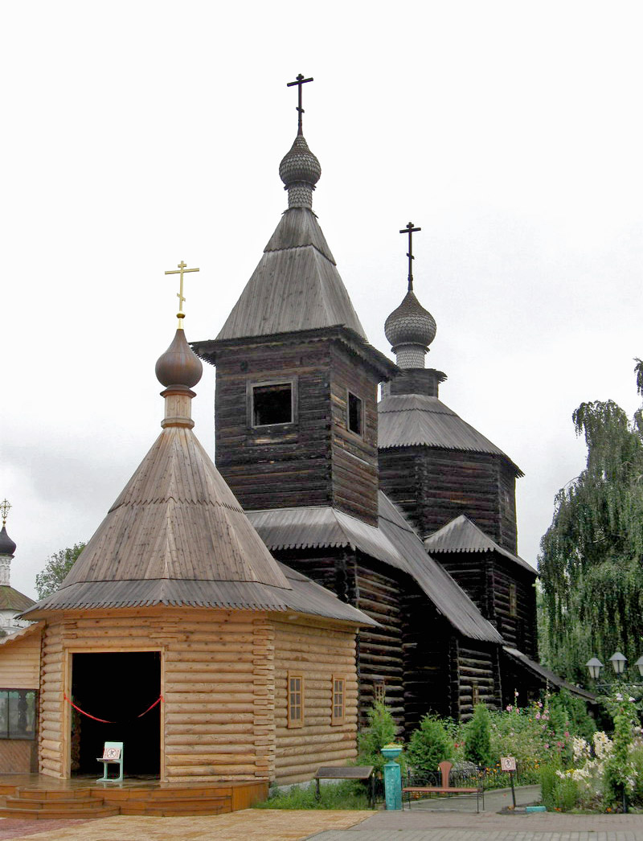
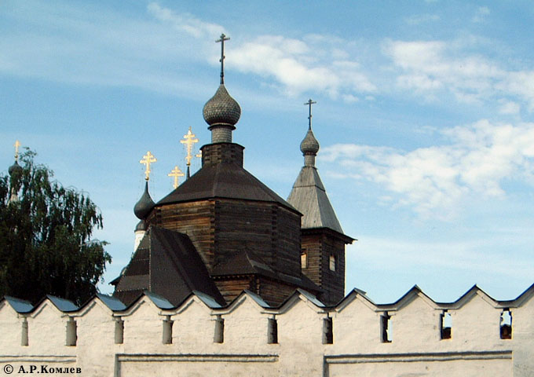
В 1923 году монастырь был закрыт. В 1975 году на территорию монастыря был привезен деревянный храм в честь преподобного Сергия Радонежского из соседнего Меленковского района, являющийся памятником деревянного зодчества XVIII века.

Slide 6
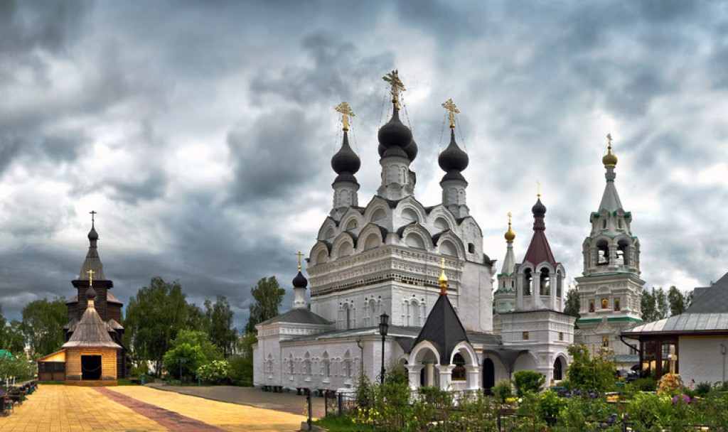
Возобновление обители
Открытие Свято-Троицкого монастыря после передачи его Русской
Православной Церкви состоялось в день памяти св. страстотерпцев
Бориса и Глеба — 15 мая 1991 года.[1] 22 мая 1991 года в монастырь
приехала монахиня Рижского Свято-Троице-Сергиева монастыря
Тавифа (Горланова), возглавившая позднее обитель в сане игумении.
При монастыре действуют несколько подворий: Крестовоздвиженское
(в Муроме), Богородицкое (с. Мишино, Муромского района),
Богородицкое (Камешковского района, Владимирской области).
С 2001 года при монастыре открыт пансионат «Надежда» для
несовершеннолетних и престарелых. Также под попечительством
монастыря находятся несколько тюрем, колония для
несовершеннолетних, воинская часть, муромское общество инвалидов
колясочников «Феникс».

Slide 7
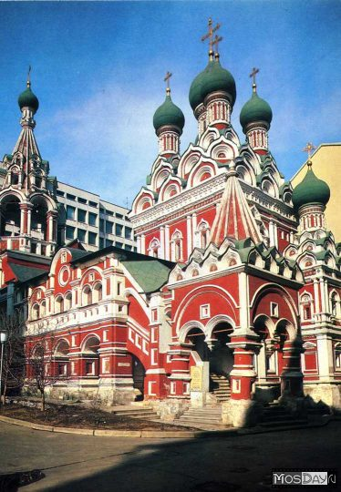
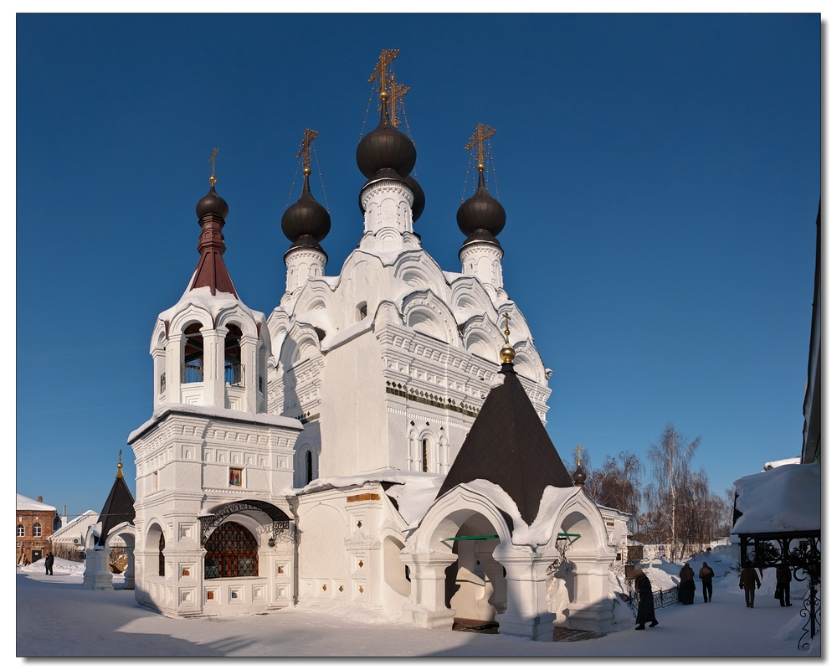
Несмотря на различные композиции планов, архитектурная композиция фасада церкви Троицы в Муроме во многом напоминает церковь Троицы в Никитниках в Москве. В основании обеих церквей — квадраты со стороной 5 сажен. Много общего в композиции фасадов: обе церкви имеют трехчастную разбивку фасадов, чрезвычайно близкие по деталям карнизы, украшенные поливными изразцами, близки по формам закомары-кокошники, детали фонарей и луковичных глав. Оба памятника настолько похожи друг на друга в деталях, что можно предположить, что либо оба здания выстроены одним мастером, либо выстроены по одним чертежам.

Slide 8
Церковь Троицы в Никитниках расположена на высоком подклете, в плане — квадрат со стороной 5 сажен, к которому со всех сторон примыкают дополнительные части: одноабсидный алтарь, трапезная, приделы паперть, колокольня и другие, в результате чего создана сложная асимметричная композиция. Церковь Троицы в Муроме в плане также квадрат, с юга и запада — паперти, с севера — придел, однако алтарь трехабсидный, подклет отсутствует. Повторяя некоторые детали Троицы в Никитниках, строитель муромского храма как бы наслаждается предоставленной ему возможностью сделать храм более богатым: к арочным полуколонкам, огибающим щелевидное окно, перекрытое аркой, справа и слева добавляются еще висячие полуколонки, соединенные арочками, а сверху арочек под углом к осям в стену вставлены цветные изразцы, ниже тяги карниза проведен пояс из кирпича, поставленного под углом, архитрав значительно расширен за счет сплошного ряда цветных изразцов зеленого и коричневато-красного цветов с различными рисунками драконов, орлов, сирином всадников разнообразными геометрическими и растительными орнаментами.

Slide 9
Несмотря на то, что главы имеют луковичную, характерную для XVI в. форму, создается впечатление, что сначала зодчий попытался сделать угловые главы шлемовидными, а затем добавил луковичные главы на металлических каркасах, соединенные тонкими шейками с кирпичными купольными сводами.

Slide 10
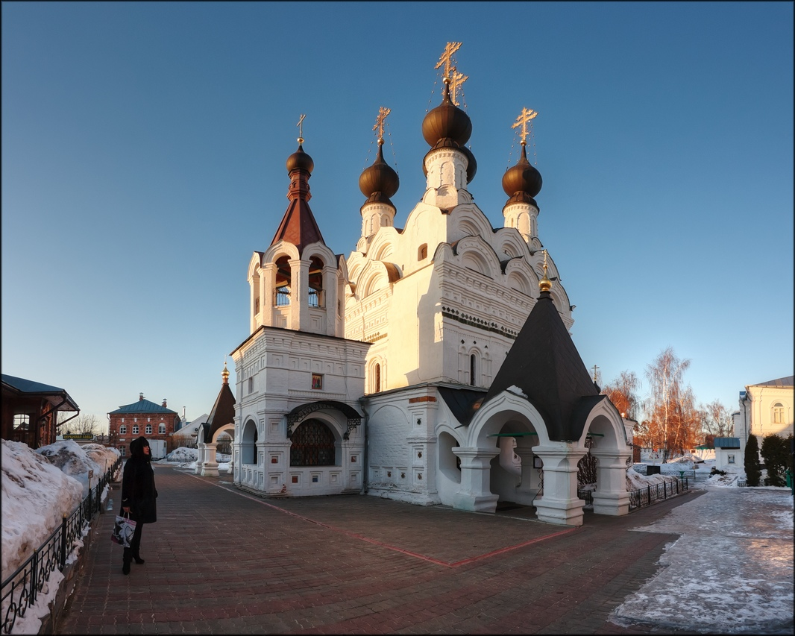
Как подтверждает летопись монастыря, в 1809 г. кровля Троицкой церкви была черепичной. К тому времени, как была построена Троицкая церковь, в Муроме уже имелось несколько каменных храмов, в том числе Благовещенский, Богородицкий и Спасо-Преображенский соборы и Козьмодемьянская церковь, которые отличались своей монументальностью и некоторой суровостью. От Троицкой же церкви веяло какой-то домашностью, или, как некоторые авторы выражались, «светскостью», чувствовалось влияние царских и боярских теремов. Церковь явилась началом для строительства и перестройки большого количества церквей в Муроме, для которых она служила образцом, или своего рода эталоном.

Slide 11
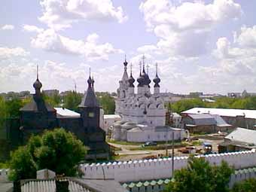
Нельзя не обратить внимания на остатки еще одной пристройки в высоту всего здания, включая первый ярус кокошников с западной стороны. Ни в одном из имеющихся документов не упоминается ни о строительстве, ни о разборке какой-либо части здания. По всей видимости, это могла быть колокольня. В западной стене галереи в 1961 г. найдены остатки узкой лестницы, ведущей наверх. И это наводит на мысль, что одновременно с церковью была выстроена и колокольня, разобранная после постройки колокольни надвратной Казанской церкви в 1652 г.

Slide 12
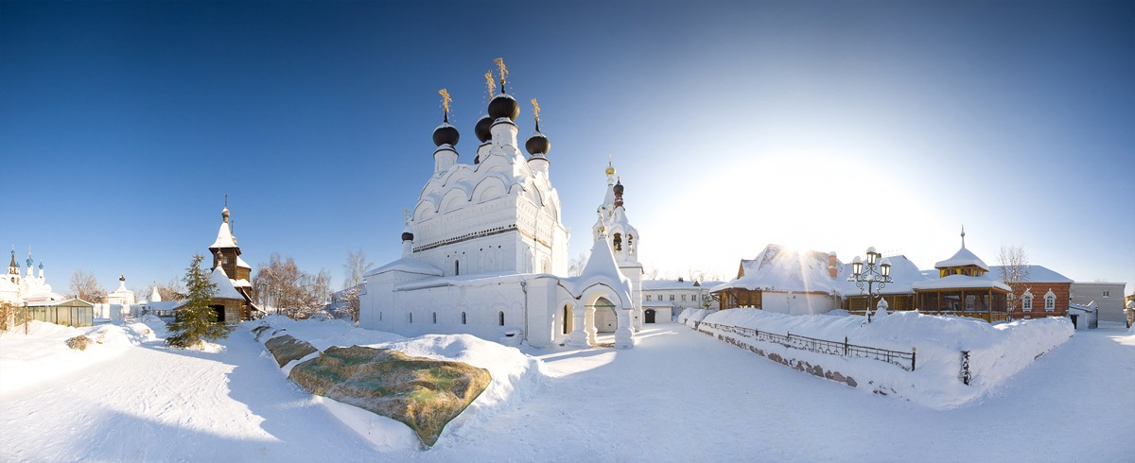
Центральная глава Троицкой церкви отличается от угловых тем, что она покоится на восьмигранном барабане с четырьмя щелевидными окнами и 16 висячими полуколонками, соединенными арками на вогнутой кровле. Эта деталь не бросается в глаза, но такой прием значительно обогащает композицию и говорит об опытности зодчего, его разносторонних знаниях и уменье свободно варьировать имеющимися в запасе приемами композиции. Стены алтаря, очень низкого по сравнению с основным объемом, декорированы висячими полуколонками, соединенными арочками из лекального кирпича, по осям абсид устроены щелевидные окна, однако в 1786 г. они были растесаны, и только при ремонтно-реставрационных работах в 1961 —1962 гг., выполненных Владимирской специальной проектно-реставрационной мастерской, был восстановлен их первоначальный вид.

